Slide 1
Микола Сарма-Соколовський

Slide 2
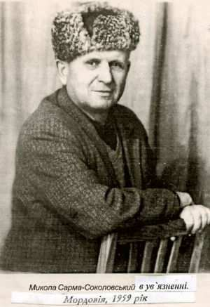
Фото поета

Slide 3
Збірки

Slide 4
Поезія автора

Slide 5
Іван Мазепа

Slide 6
Інші твори автора
Млин
Кінець світу

